Slide 1
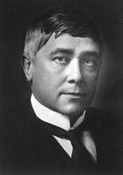
梅特林克
个人简介
莫里斯·梅特林克（Maurice Maeterlinck, 1862年8月29日-1949年5月5日），比利时剧作家、诗人、散文家。
梅特林克于1911年获得了诺贝尔文学家。他是象征主义戏剧在创作实践和理论上的最高代表。
生平与创作
梅特林克出生于比利时根特市的一个富裕法语家庭。
1886年，梅特林克在大学完成法律课程后迁居巴黎。在巴黎，梅特林克参加了许多象征主义文学活动，自此踏上了诗歌创作的道路。
1889年，梅特林克开始专门从事写作。梅特林克一生写过20多个剧本，在20世纪初已成为象征主义戏剧的代表作家。
他通过象征手法透视人类的精神世界，在作品中融合诗意与哲学思考。
作品
散文集：《卑微者的财宝》、《蜜蜂的生活》、《双重的花园》、《花的智慧》、《大秘密》、《白蚁的生活》、《蚂蚁的生活》
剧作：《玛莱娜公主》、《不速之客》、《盲人》、《七公主》、《佩列阿斯和梅丽桑德》、《阿拉丁和帕洛密德》、《丹达吉勒之死》、《室内》、《阿里亚娜与蓝胡子》、《乔赛尔》、《青鸟》、《玛丽·玛格林娜》、《圣安东的显灵》、《斯蒂尔蒙德市长》、《冉·达克》

Slide 2

主要流派及其核心主张：象征主义戏剧
象征主义戏剧是西方现代主义戏剧流派之一。其艺术思潮最早产生与19世纪中叶法国的诗歌界。
象征主义戏剧反对模仿现实的自然主义戏剧与现实主义戏剧。
该流派主张通过象征、暗示、和隐喻表现宇宙万物与人类精神的对应关系，剧作常常融入神秘主义色彩与非理性元素。
象征主义的基本特征是：否定真实、客观地描写现实、强调表现直觉和幻想，注重主观性与内向型，追求所谓内心的"最高的真实"。
象征主义的产生在哲学上受到尼采、柏格森的"生命哲学"的影响，认为存在于现象界之外的物自体是不能被人的理性认识能力达到的，只好借助艺术家的直觉创造出来的象征，把它暗示出来。
该派剧作家常常对资本主义社会的各种病态现象深感厌恶、绝望，转而构建一个"彼岸世界"。
《青鸟》与影响
在梅特林克的象征主义戏剧代表作《青鸟》中，他巧妙地集合了象征主义戏剧的核心特征，建构出一个充满隐喻的舞台世界。
戏剧讲述了樵夫的孩子蒂蒂尔和米蒂尔在圣诞节前夜受仙女之托为邻家生病的女孩寻找青鸟的故事。
《青鸟》通过建构庞大的象征体系，将舞台转化为探寻生命奥秘的诗意空间，集中体现了象征主义戏剧的核心追求。
剧名《青鸟》象征着幸福，故事中主角在寻找青鸟的过程就是人类对幸福真谛的探索过程。剧作向我们传递出幸福不在远方，而在我们的日常生活中。
舞台上出现的元素都是某种抽象观念的象征。例如，在剧作中，"光"代表着智慧、理性以及指引。狗与猫分别象征着忠诚于狡诈。
影响：梅特林克的象征主义戏剧对后人产生了巨大影响。有些重要作品被欧洲艺术家改编成歌剧或舞剧广为流传。同时，梅特林克的戏剧也极大影响了后来的表现主义、超现实主义与荒诞派戏剧。

Slide 3
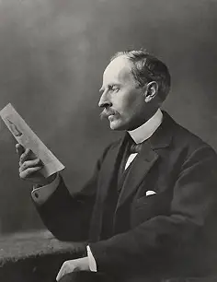
罗曼·罗兰
个人简介
罗曼·罗兰（Romain Rolland，1866年1月29日---1944年12月30日），法国剧作家、思
想家、文学家、音乐评论家、社会活动家。罗曼·罗兰于1915年获得了诺贝尔文学奖。他
是20世纪初欧洲"民众戏剧"运动的重要倡导者和实践者，也是一位深刻关注人类精神与
社会命运的作家。
生平与思想
罗兰出生于法国克拉姆西的一个中产阶级家庭。早年就读于巴黎高等师范学院，主修历史，后前往罗马进修艺术史。回国后在巴黎大学讲授艺术史，并从事文学创作。
罗兰一生致力于通过文学与戏剧唤醒民众的精神意识，倡导艺术应为大众服务。他的作品充满理想主义与人道主义精神，在两次世界大战期间，他坚持反战立场，成为欧洲知识分子的良心。
作品
戏剧：《革命戏剧集》（包括《群狼》、《丹东》、《七月十四日》等）、《圣路易》、《阿耶尔》、《理性的胜利》等
小说：《约翰·克利斯朵夫》、《哥拉·布勒尼翁》、《母与子》（又名《欣悦的灵魂》）等
传记：《贝多芬传》、《米开朗基罗传》、《托尔斯泰传》等

Slide 4
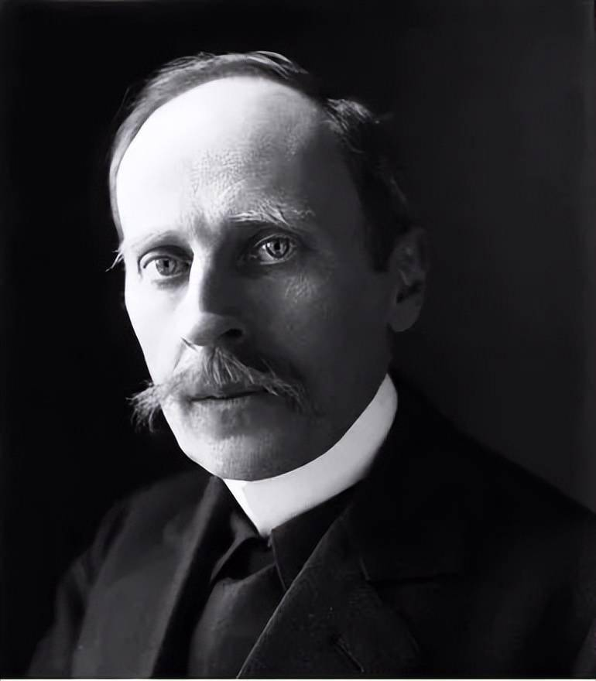

罗曼·罗兰的人道主义思想
罗曼·罗兰人道主义的思想基础首先是十八世纪启蒙运动的乌托邦思潮，尤其是泛神论者卢梭富于诗意的民主理想。
在法国大革命与启蒙运动独特的历史时期与社会条件下，罗曼·罗兰的人道主义思想有着鲜明的内容与特点。
罗曼·罗兰的人道主义思想主要以宗教意识、真理的追求和博爱精神为核心。同时，罗曼·罗兰也十分强调个人、自由与个人意识。
在歌颂革命的英雄主义剧作《七月十四日》中，罗曼·罗兰反映了人民群众的英勇斗争和乐观主义精神，揭示了人民群众的力量。
剧作聚焦于人民，罗兰富有激情地刻画出人民在戏剧舞台上追求自由、平等以及博爱的场景。这些都体现出罗曼·罗兰的人道主义思想。
除了剧本创作以外，罗曼·罗兰还在《人民戏剧》（《民众戏剧》）一书探讨了法国的人民戏剧。他指出人民的戏剧可以是多种多样的，提倡创作属于人民的戏剧。

